Slide 1
CHLADICÍ EFEKT ROSTLIN

Slide 2
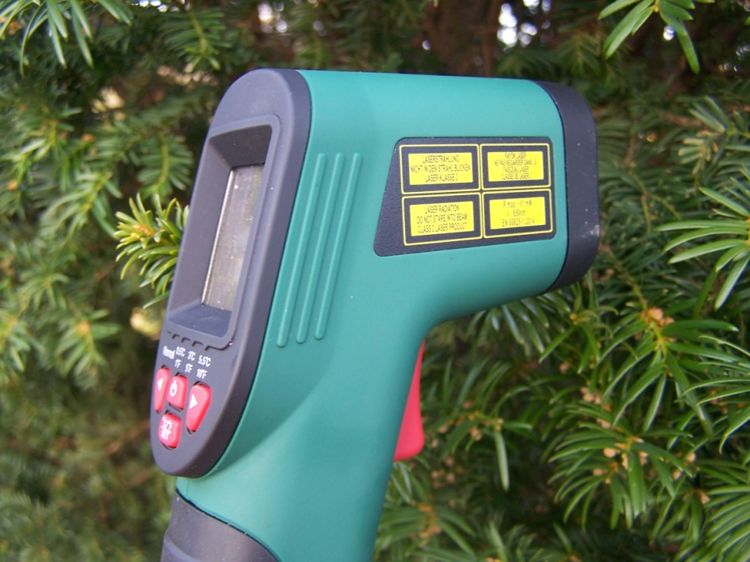
EXPERIMENT
O kolik stupňů se ochladila pokožka vaší ruky po navlhčení?
Jak se změnila její teplota za 5 minut?
Pozorovali jste teplotní rozdíly různých venkovních povrchů a rostlin? Které byly teplejší a které studenější?
Jak veliká je chladící kapacita rostlin?
Je rozdíl v chladící kapacitě trávníku, křovin, stromů?
Notes:
‹#›
Photo:
https://pixabay.com/photos/wash-hands-water-hands-hygiene-5029421/
Radka Zelená

Slide 3
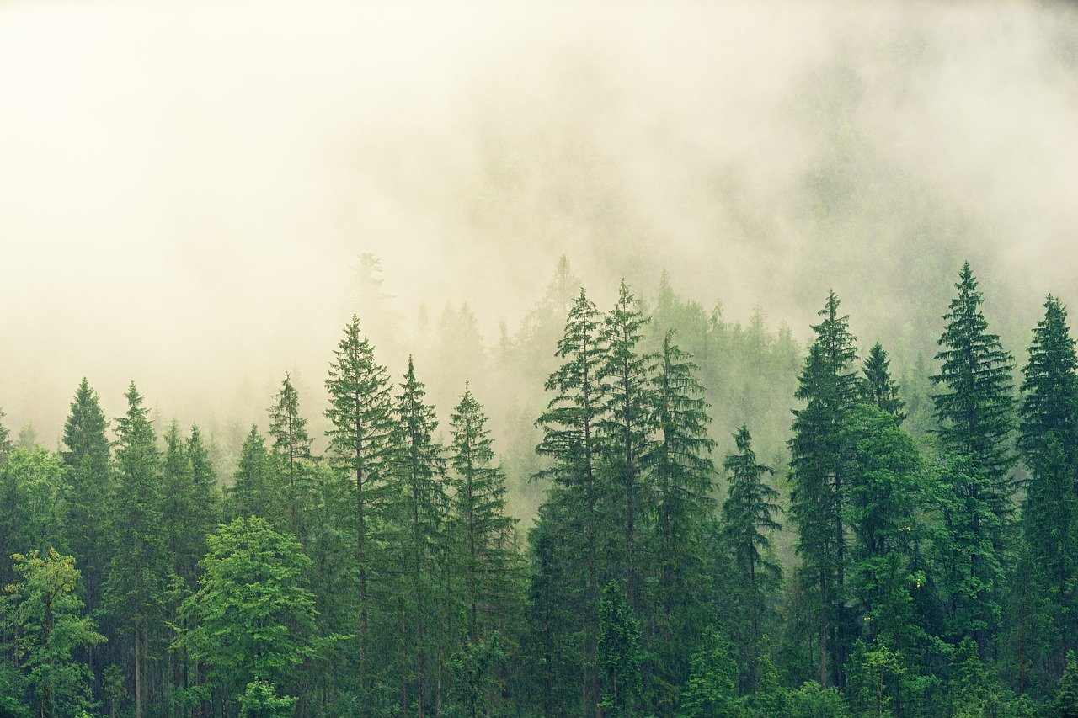
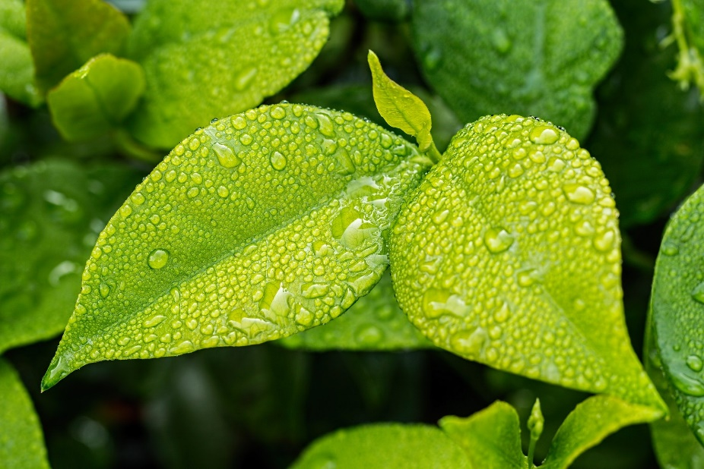
ODPAŘOVÁNÍ VODY A TRANSPIRACE
při teplotách nad 0 °C se voda odpařuje; pod 0 °C sublimuje a přeměňuje se na vodní páru – tento proces spotřebovává energii a tím způsobuje místní ochlazení
za horkých dnů rostliny více transpirují – odpařují a tím ochlazují své okolí
čím je tepleji, tím více vody rostliny odpařují vody
Notes:
‹#›
Photo:
https://pixabay.com/photos/fog-coniferous-forest-spruce-forest-3622519/
https://pixabay.com/photos/leaf-green-foliage-green-leaves-1001679/

Slide 4
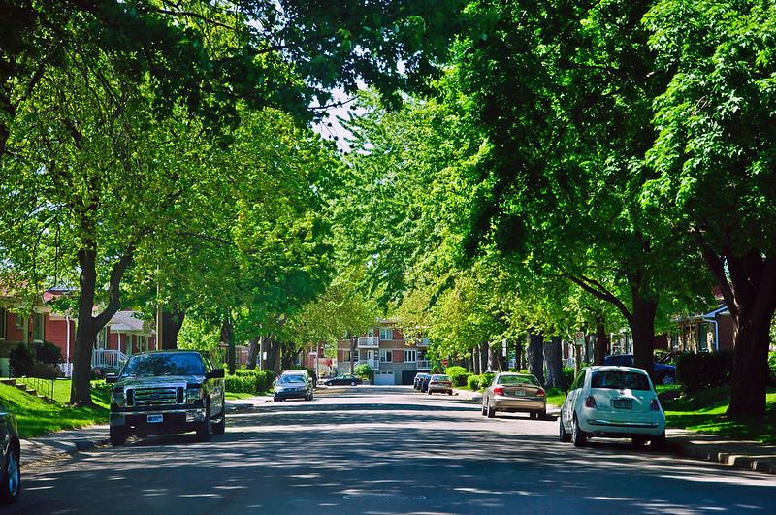
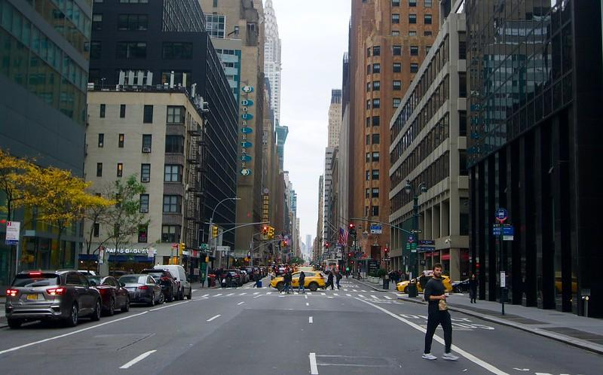
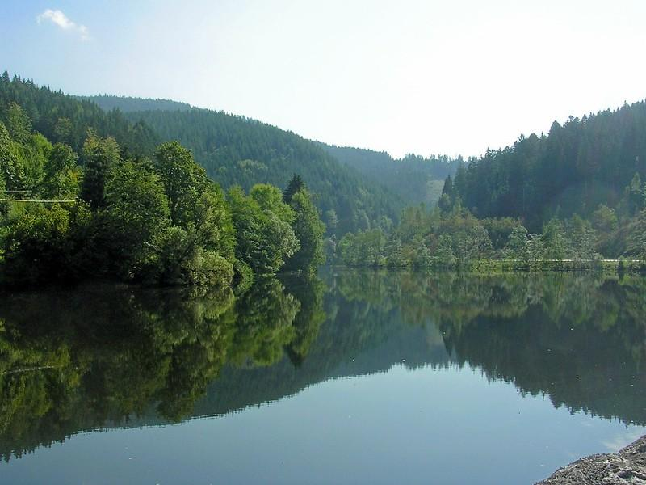
DISKUZE
Představte si město bez zeleně, jak byste se tam asi cítili za horkého počasí?
Znáte místo bez zeleně ve vašem městě? Jak se tam cítíte?
Co má lepší chladící schopnost – vodní plocha nebo les?
Jak byste pomocí rostlin ochladili budovy, prostranství?
Notes:
‹#›
Photo:
https://www.flickr.com/photos/caribb/17835426000/in/photolist-tb4dLQ-7mFke3-6tRco-gfDa5S-6XF7Fy-GXWQH4-GYgnxp-4MFpTs-saq3Nm-eh3Yc6-7mBst6-pjhcLi-6XB77H-6Z9mzA-oNtRMA-7mBrzH-7mFjnb-zTDnxm-GE97A1-6XF7pf-DD2j9b-qLY7Sn-7mBubc-H2miKw-H5jDer-6XFfN1-9SgFVX-kBw4ZM-H22tA1-cD45T1-45pUqF-9bu7ET-8ZfP1b-gfD7fy-qpBRPH-nJ6hRn-G9Fc3t-p1EfAW-HCnSTS-rSRmwR-59AEJD-DD2ahy-HSSs7U-83caBd-9g7sFe-CHWPcX-rtFqkk-bdC91p-DedU4w-DuVQyL
https://www.flickr.com/photos/andreas_komodromos/25830735607/in/photolist-FmzgLt-F8zX8T-PBC9a9-2SWKwb-aFCT-bVTMNC-diLzE5-YxtntE-YTxtaY-obDp8W-26vjtc6-T2XqWh-26maScL-27beyLA-23NLtYB-22EHfBN-bTYCWk-2SWH7G-CaNC1b-21UvgRh-24HT45U-FdKaLm-oyhpkK-5BueSv-2cCamCi-hE4KEh-e6q99Z-JuiZMU-e6q7xH-EgaWTy-YMfMKT-HXn6jq-2eb5E1s-YTNbQh-2bBKn9K-231hy3a-26tboxV-24ZEzX4-KkSBtf-23Dxcnj-RvnhEh-9g64hu-Mvu5qS-21gefFe-2deM3QL-GDigH6-27W51TF-22mx4Rd-22wuebx-RUfcT4
https://www.flickr.com/photos/larrywkoester/15536683593/in/photolist-pEVyK4-2isqnLh-7chnwo-K1dhog-27SZkdY-2iFe9KB-NGahfh-9mDLCs-9mAHAM-PxoLH9-29xeHQY-ygZHWS-9mAHrV-zHDiPr-7REeHU-2haX48v-9mAJck-rDfRd-rDfRh-9mAHNK-2gnPi2o-HMxE9t-9mDLRh-2jWBivR-2dpRsFd-9mDL7L-9mDMhS-9mDLfE-YP3q3W-2iaFMDu-imprS-2jKJnN2-ciTQ8s-26iBTr1-GJtGpr-SjtYrt-8khvVo-2aQHM6E-8khDb1-g5Nk8M-2iAayMD-2jN3HT2-2hYxG1o-29mj3Cb-2hksePP-pnTeac-2cESC8x-5xZS39-GWeSM8-u8XBAy

Slide 5
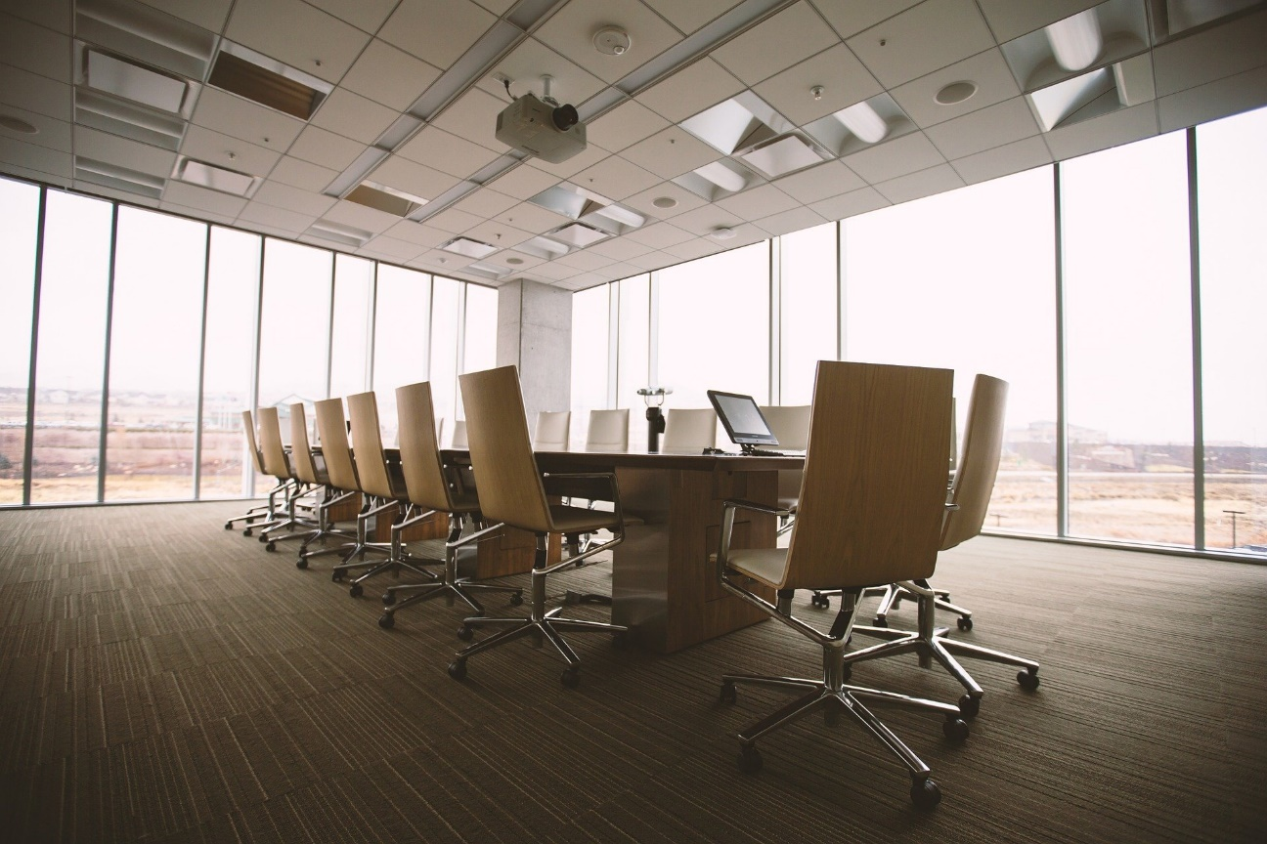
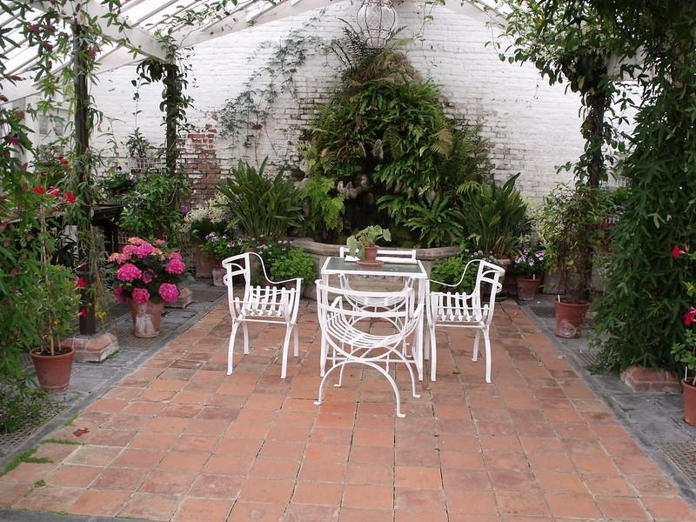
DISKUSE
Porovnejte tato dvě prostředí. Kde byste raději pracovali? Proč?
Notes:
‹#›
Photo:
https://pixabay.com/photos/conference-room-table-office-768441/
https://www.flickr.com/photos/ell-r-brown/5970258285/in/photolist-2jCeT1k-Bv4DGr-7xRrfe-RFAwKC-dYtAmP-dYtAie-dYtAdP-a6z7Fc-4Saa3t-a6z8MF-dYtAar-dYzixC-6kQYqf-f1iBkf-eW5X2u-a6z73t-4rEQZd-bsPdgo-r445W7-6v2ho9-4E7MYV

Slide 6
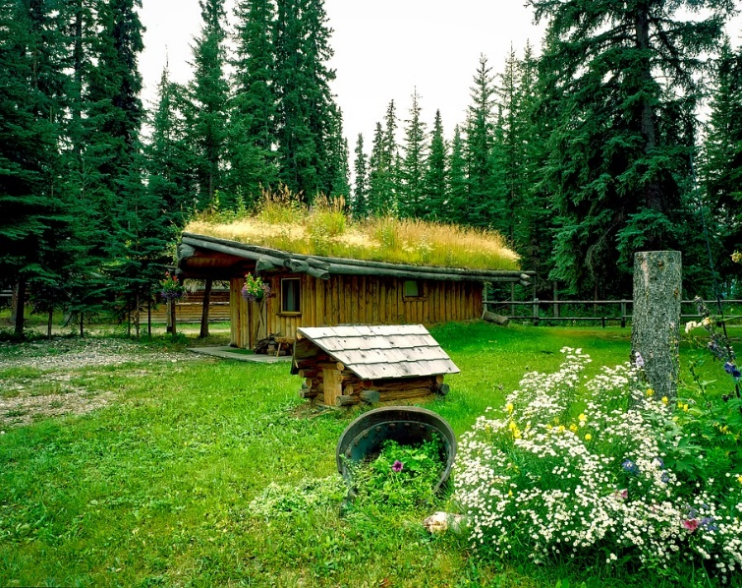
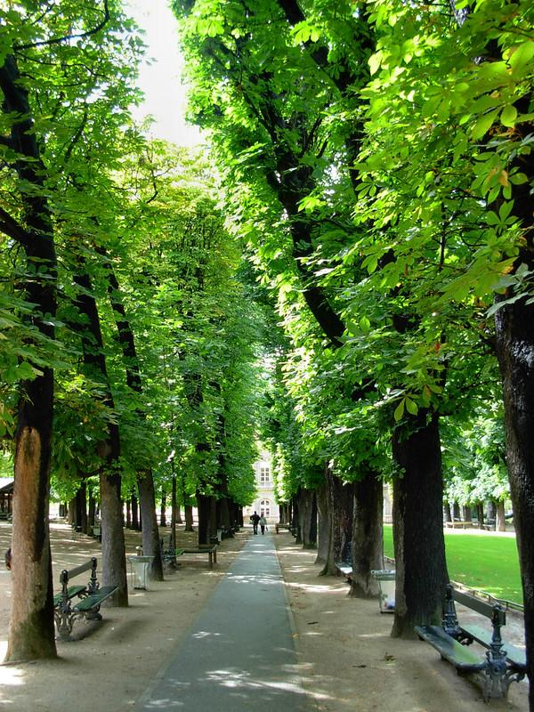
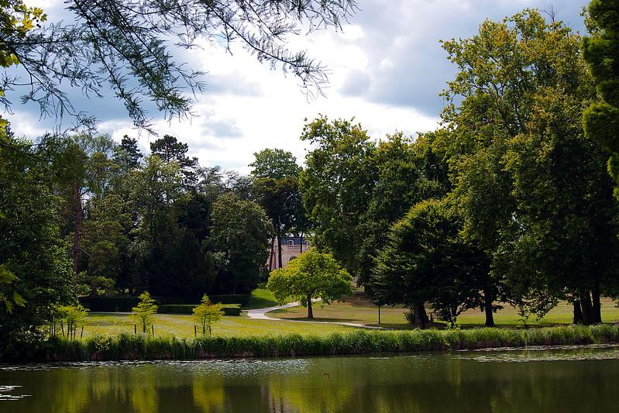
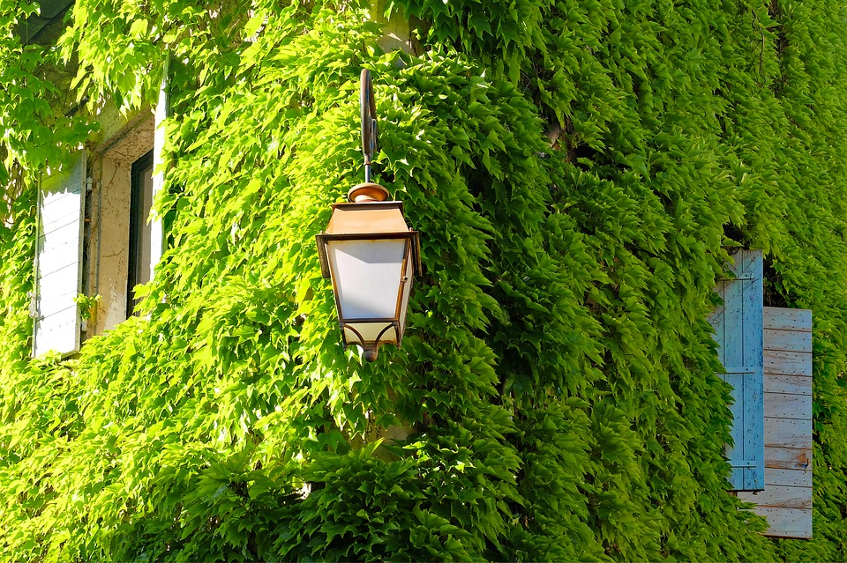
OCHLAZOVÁNÍ MĚST
zelené střechy
zelené fasády
aleje
parky
Notes:
‹#›
Photo:
https://pixabay.com/photos/north-pole-alaska-village-log-cabin-1632525/
https://www.flickr.com/photos/greenluka/987778294/in/photolist-6FFrzb-5Erhyu-8rV97o-GefHnW-ebQZN-4ZfCWW-2eeygLJ-xgBP-6VHgyG-e2kErA-cfKzLE-GvHr1u-9c22k2-7M3UDz-mWsxQF-9JECuW-pNhyyD-oSAXYG-A8JTC1-FEYfu3-oHuWLQ-5EmSoe-fnn5hR-9A3zMc-eJp6d9-6HEqr7-6bQGET-ARhGdk-26YVUjh-aNj8Tx-5EmXn8-G6Aduh-6UuwQV-2vhC5f-crB2Tb-7sLdoF-cnt5Ch-m66kU4-48KTC-njUpnA-MgYP4Y-6tu7Gm-55jWmF-f2qxp6-6vdjBC-pM8uJW-5k1pdD-q8fd7e-FrXwfG-nAH7uL
https://pixabay.com/photos/viriginia-creeper-ivy-house-fa%C3%A7ade-2239863/
https://www.flickr.com/photos/xzjw/9514854377/in/photolist-fuN7Hp-k3ZH38-RaiaGT-2b8JWgY-22Qx1Bd-2eierWW-288GRF1-Yisb9Z-29N5bHf-2baq3fN-fWU6tj-24TtP1D-ZkDrX7-256svn4-PcYok8-288GRsf-2bSSs9G-25dQRsV-2b4Ebmf-ZkDsej-PJhx77-23RPHFx-c1ht5L-234gML2-ZkDv2y-2bSSs7C-2doXCHi-2aRsMx5-2cTi3MX-Rai7ax-4JNbVZ-2dwTudM-PPhKW5-N1wKcw-CCinv5-2aTyaW8-27xA4QR-CCimp7-Rai8q8-Gb3s8r-Rai7sB-YVVipN-cZJpLU-PPipw5-PPQiBN-dFbgPG-Yv8ckj-N7aXaz-23tryf3-RNAuQY

